Slide 1
วิธีการปฏิบัติงาน
การอนุมัติ PO
(POP-03)

Slide 2
วิธีการอนุมัติใบสั่งซื้อ (PO)
1. กระบวนการ (Process) | POP-03 กระบวนการอนุมัติใบสั่งซื้อ จากใบขอซื้อวัตถุดิบ/บรรจุภัณฑ์/วัสดุสิ้นเปลือง/อะไหล่วิศวกรรม/ การซ่อมแซม งานบริการ และสินทรัพย์
2. ข้อมูลที่ต้องใช้ (Input) | 1.ใบขอซื้อ ซึ่งแยกตาม Size (โรงงานสุรีย์บ้านบ่อ POS, พร้าวหอม POC POU POL) จะแยกตามแผนก ตัวอย่างเช่น FC ฝ่ายโรงงาน, QS ฝ่ายระบบคุณภาพ, PC ฝ่ายวางแผน, WH ฝ่ายคลังสินค้า, EN ฝ่ายวิศวกรรม 2. เอกสารที่ต้องใช้ 2.1 เอกสารแนบ ใบเสนอราคาจาก Supplier ที่ต้องมีการเทียบราคา เช่น อะไหล่วิศวกรรม/วัสดุสิ้นเปลือง/ งานซ่อม 2.2 เอกสารสัญญา กรณีการสั่งซื้อเครื่องจักร หรืองานก่อสร้าง 3. เงื่อนไขการชำระเงิน
3. ขั้นตอนย่อย (Sub Process) | ไม่มี

Slide 3
4. ความเสี่ยง (Risk) | R1. การเปิดสั่งซื้อผิดพลาด ซึ่งอาจเกิดจากการเปิดจำนวน/ราคาผิดพลาด R2. การเปิดสั่งซื้อผิดพลาดจากการเลือด Part ผิดพลาด โดยเฉพาะการเลือกใช้ SV ซึ่งถ้าป็นการสั่งซื้ออุปกรณ์ที่มีมูลค่าเกิน 5,000 บาท จะต้องเป็น Part FA R3. การรับของไม่ครบ หรือเกิน PO หรือกรณีสินค้าที่รับเข้าพบปัญหา จะต้องมีการแก้ไข PO
5. จุดควบคุม (Control Point) | 1. การตรวจสอบความถูกต้องของ PO ก่อนการอนุมัติ โดยเฉพาะการสั่งซื้อสินค้า/วัตถุดิบ ระหว่างประเทศ อัตราแลกเปลี่ยนที่ใช้ การจ่ายส่วนต่าง กรณีมีการโอนมัดจำ 2. การตรวจสอบโดยฝ่ายบัญชี ก่อนการดำเนินการสั่งจ่าย

Slide 4
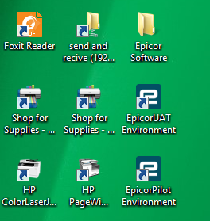
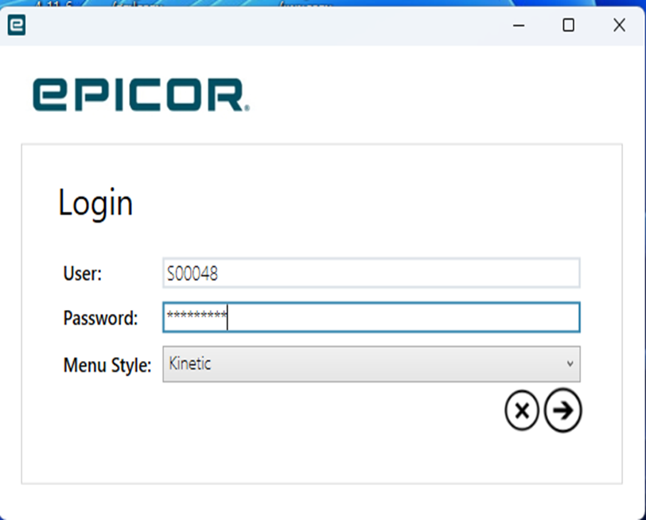
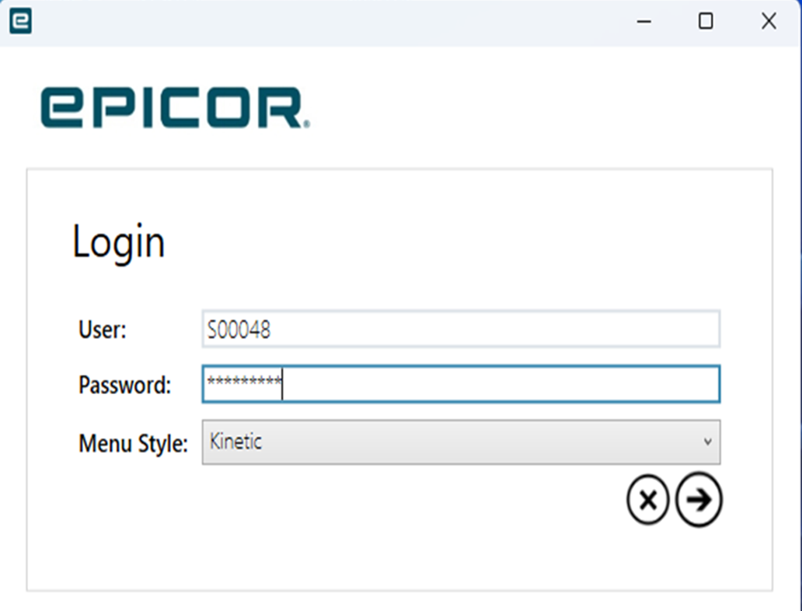
1
2
3
1. ดับเบิ้ลคลิกที่ไอคอนโปรแกรม Epicor UAT Environment เพื่อเข้าสู่โปรแกรม
4
2. กรอก User:
3. กรอก Password:
4. คลิกที่สัญลักษณ์ เพื่อ Login เข้าโปรแกรม

Slide 5
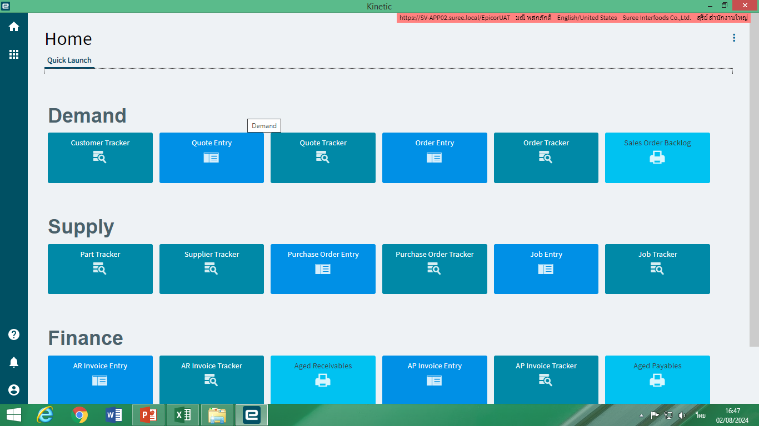
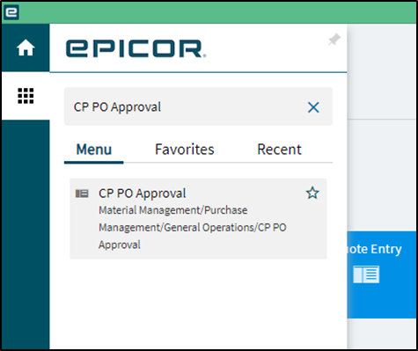

1
2
3
1. คลิกที่สัญลักษณ์ หลังจากคลิกแล้วจะปรากฏแถบเมนูของโปรแกรม
2. กรอกชื่อแถบเมนู “CP PO Approval”
3. คลิกเลือกแถบเมนู “CP PO Approval” ที่จะปรากฏขึ้นมาในระหว่างคีย์ค้นหาในข้อ 2

Slide 6
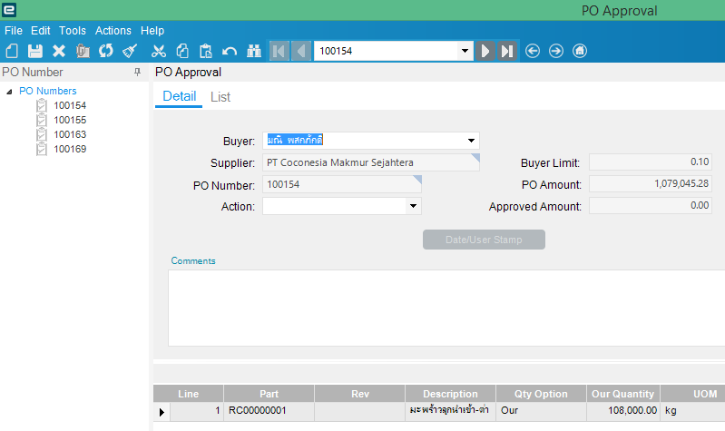
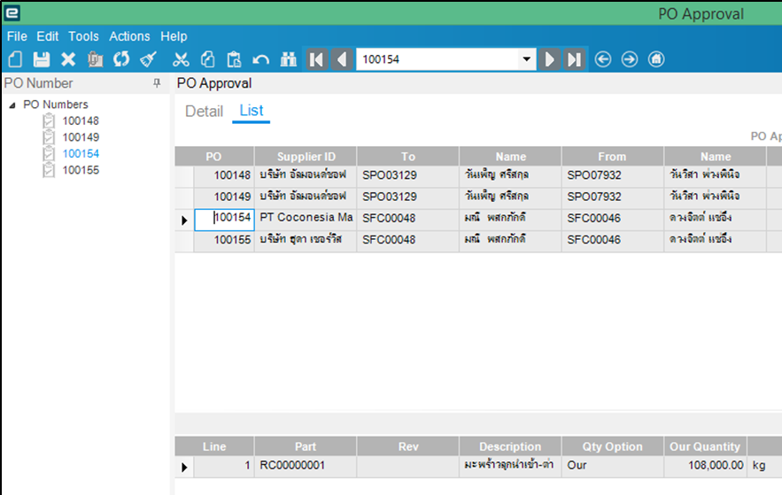
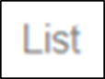
วิธีการดูรายละเอียดใน PO ก่อนการอนุมัติ
1
1. คลิกที่เมนู หลังจากคลิกแล้ว
จะปรากฏหน้าต่างแสดงรายการ PO ทั้งหมด

Slide 7
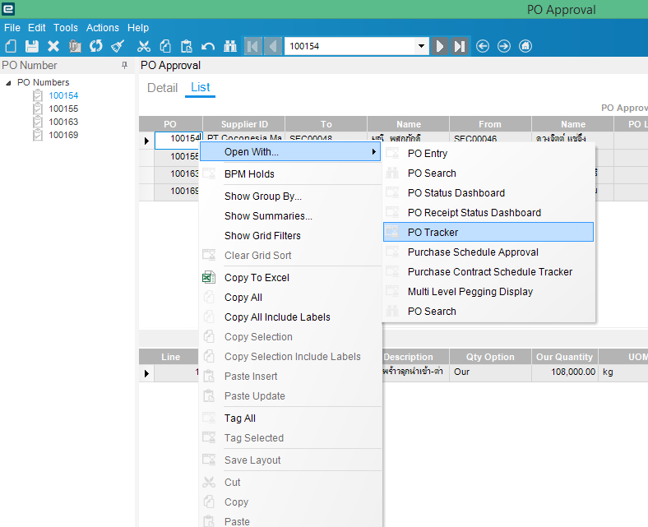
2
1
3
1. คลิกขวาที่หมายเลข PO ที่ต้องการดูรายละเอียดก่อนอนุมัติ
2. เลื่อนเม้าส์ไปที่แถบเมนู Open With
3. คลิกเลือกแถบเมนู Po Tracker

Slide 8
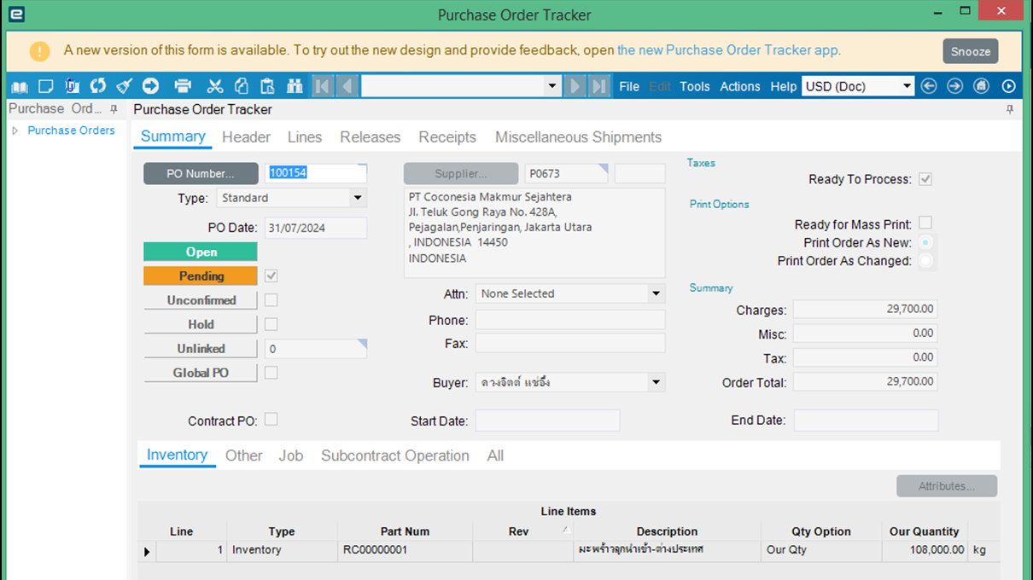
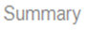
1
1. คลิกที่เมนู จะแสดงรายละเอียดโดยรวมในใบ PO

Slide 9
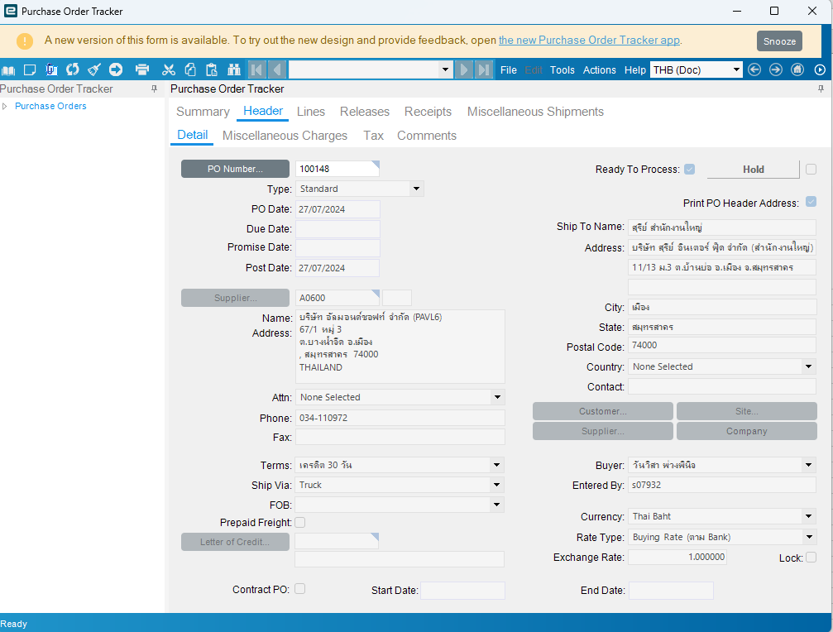
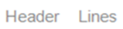
1. คลิกที่เมนู จะแสดงรายละเอียดที่ส่วนหัวของใบ PO
เช่น เลขที่ PO, วันที่เปิด, ชื่อ-ที่อยู่ Supplier, สถานที่จัดส่งสินค้าที่กำหนด
1

Slide 10
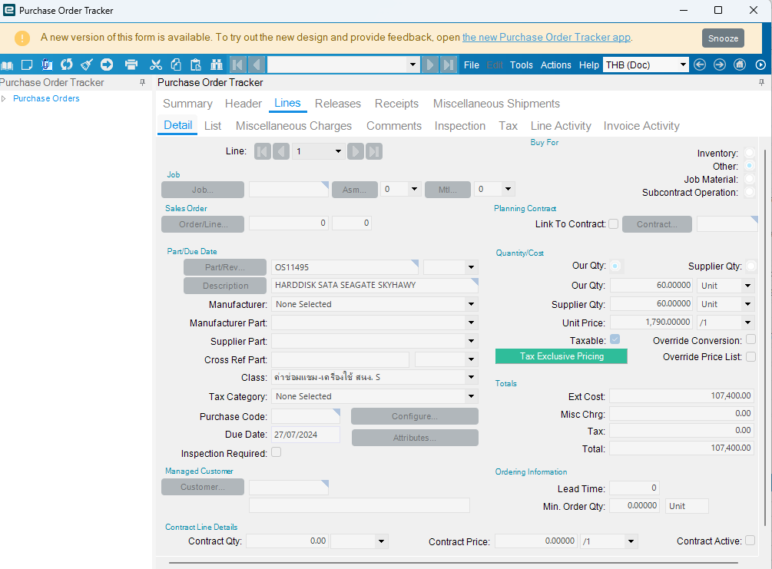

1
2
3
1. คลิกที่เมนู จะแสดงรายละเอียดของการสั่งซื้อแต่ละรายการใบใบ PO
2.หากในใบ PO มีการสั่งซื้อหลายรายการ สามารถคลิกที่ เพื่อดูรายการก่อนหน้าได้
3. หากในใบ PO มีการสั่งซื้อหลายรายการ สามารถคลิกที่ เพื่อดูรายการถัดไปได้

Slide 11
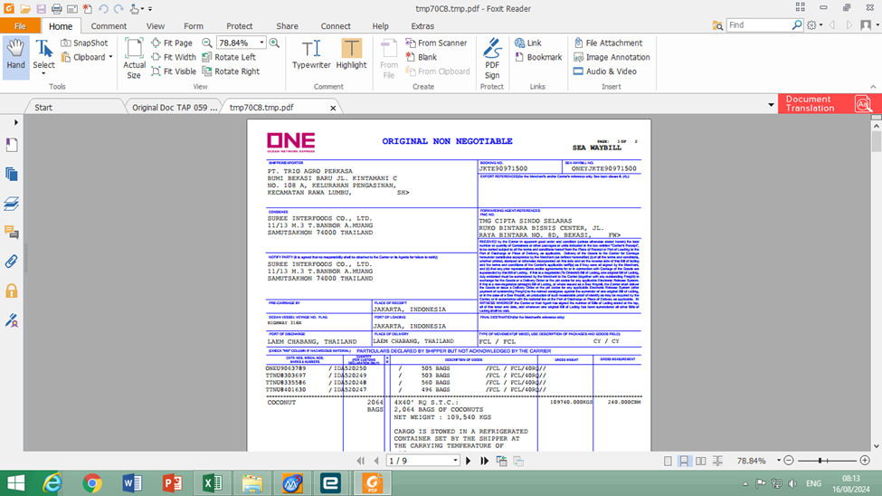
วิธีการดูเอกสารแนบที่แนบมากับ PO
1. คลิกที่เมนู จะปรากฏเอกสารแนบที่แนบมากับ PO
1

Slide 12
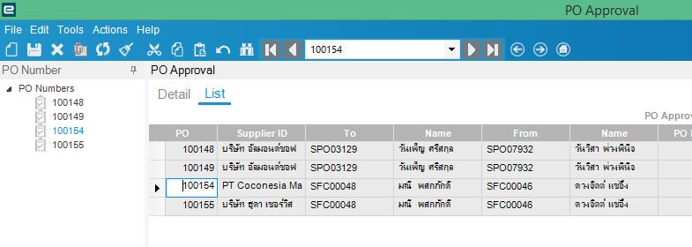
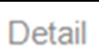
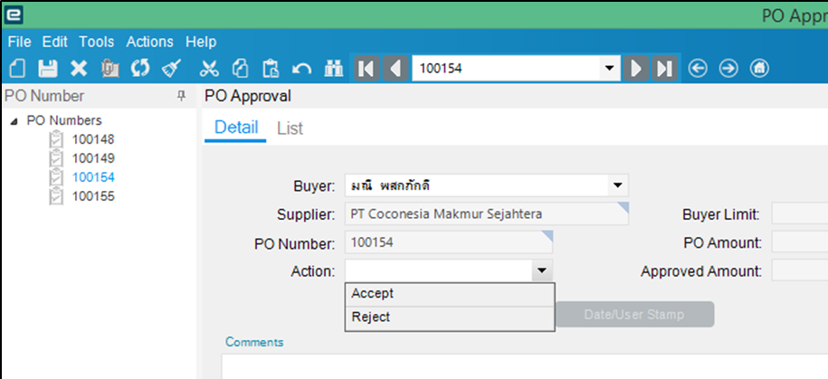
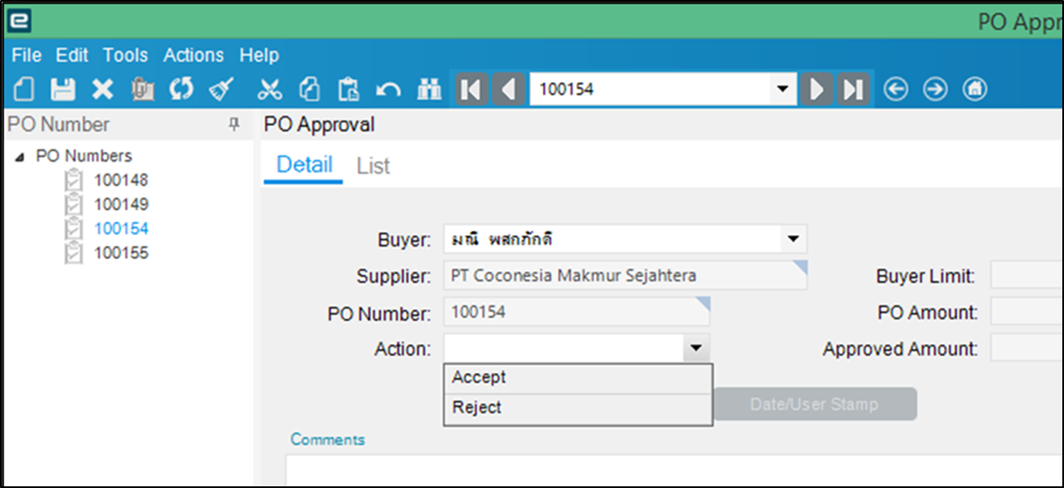
วิธีการอนุมัติ PO ที่มีมูลค่าเท่ากับ หรือน้อยกว่า 100,000 บาทหลังตรวจสอบแล้ว
1. คลิกปิดหน้าต่างรายละเอียด PO ที่ตรวจสอบก่อนอนุมัติทั้งหมด กลับไปที่หน้าต่างที่แสดงรายการ PO ทั้งหมด แล้วคลิกเลือก
1
2.คลิกสัญลักษณ์
3. คลิกที่ หากต้องการอนุมัติ
4. คลิกที่ หากต้องการตีกลับไปแก้ไข หรือไม่อนุมัติ
2
3
4

Slide 13
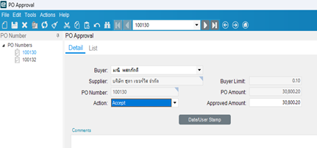
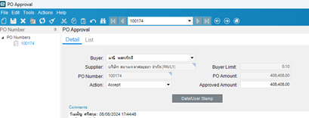
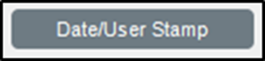

1
1. คลิกที่
2.คลิกสัญลักษณ์
2

Slide 14
วิธีการอนุมัติ PO ที่มีมูลค่ามากกว่า 100,000 บาท ต้องมีผู้ตรวจสอบก่อนจะส่งให้ผู้อนุมัติ
1. เปิดไปที่หน้าต่างที่แสดงรายการ PO ทั้งหมด แล้วคลิกเลือกเลขที่ PO ที่ต้องการอนุมัติ แล้วคลิกที่
1
2.คลิกสัญลักษณ์
3. คลิกที่ หากต้องการอนุมัติ
4. คลิกที่ หากต้องการตีกลับไปแก้ไข หรือไม่อนุมัติ
2
3
4

Slide 15

1
1. คลิกที่
2.คลิกสัญลักษณ์
2

Slide 16
วิธีการปฏิบัติงาน
การอนุมัติ PO. ทาง G-mail
(ใน IPAD)

Slide 17
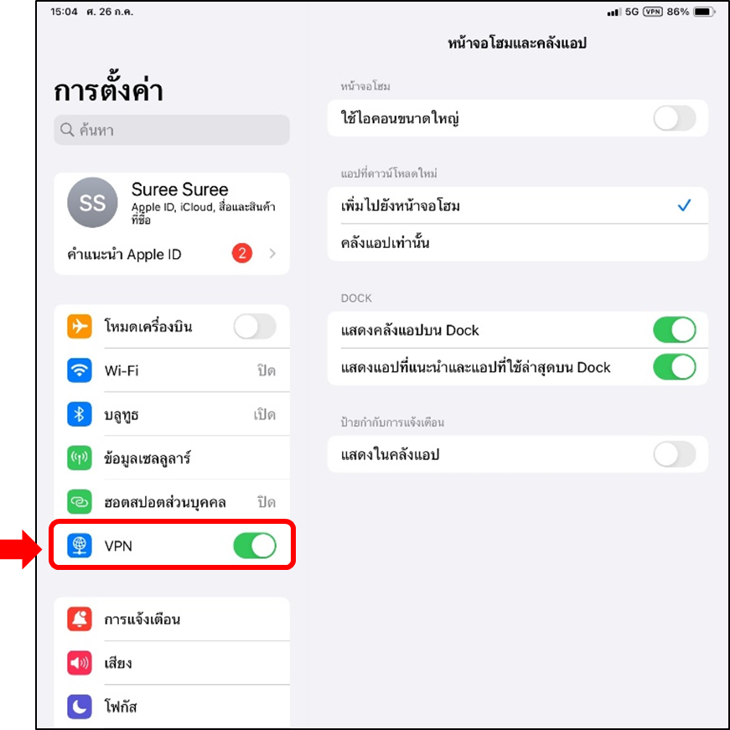
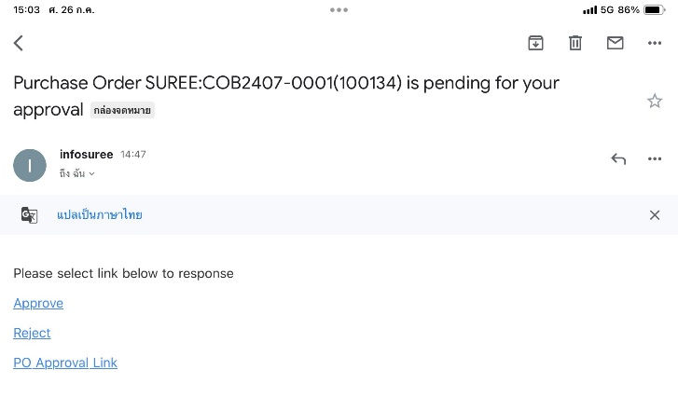
เช็ค G-mail เพื่อดูเลขที่ PO ที่ถูกส่งมาให้อนุมัติ ซึ่งจะขึ้นหมายเลข PO. No. ตามที่ระบุในกรอบสีแดง
เข้าไปเปิดเมนูการตั้งค่าใน IPAD แล้วเปิดใช้งาน VPN
หมายเลข PO. ที่จะอนุมัติ

Slide 18
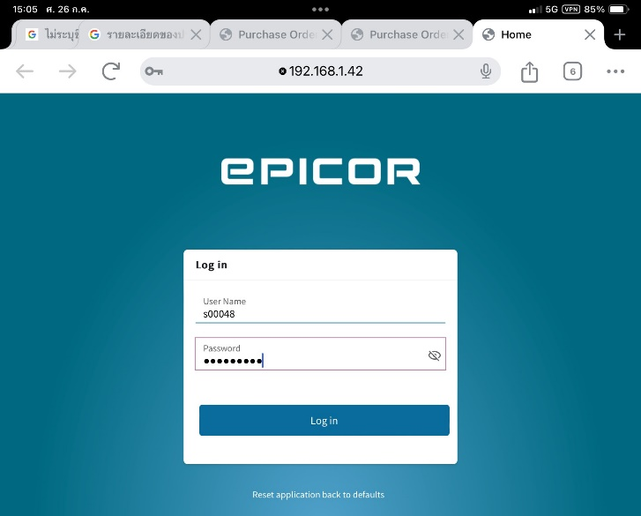
เข้า Log in โปรแกรม Epicor ใน IPAD
กรอก
User Name: ………………
Password:…………………

Slide 19
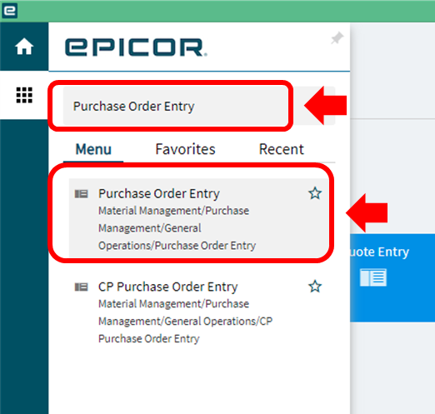
เมื่อ Log in เข้าสู่ โปรแกรม Epicor แล้ว ให้คลิกที่สัญลักษณ์ เพื่อเลือกเมนู
คลิกเลือกเมนู “Purchase Order Entry” ในช่องค้นหา แล้วคลิกเลือกแถบเมนู

Slide 20
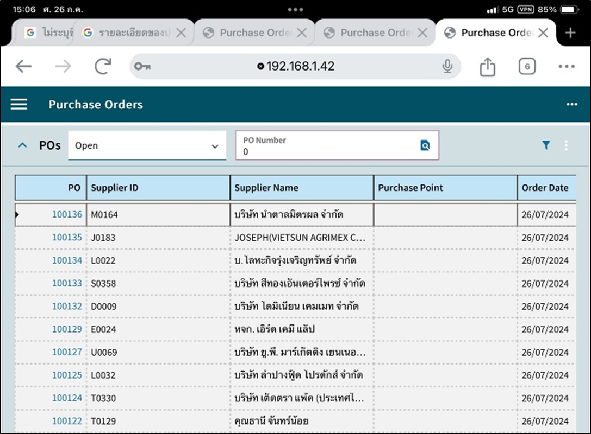
ใส่เลขที่ PO ที่ดูจาก G-mail มาคีย์ลงในช่อง PO Number… (เพื่อตรวจสอบรายละเอียดก่อนอนุมัติ)

Slide 21
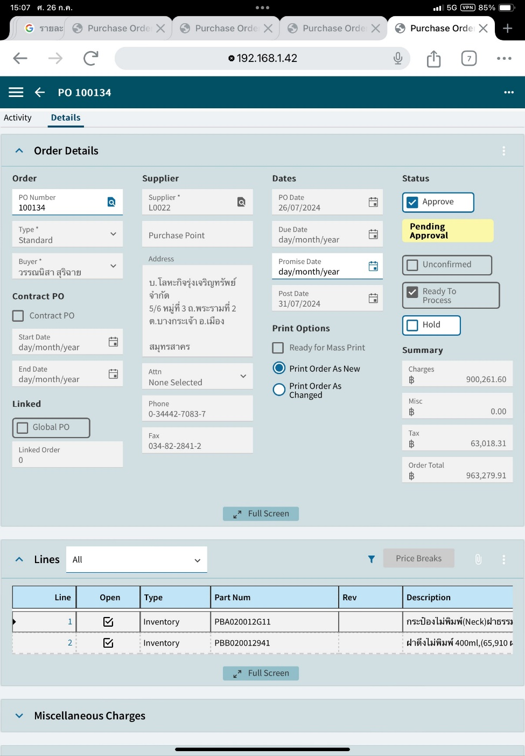
โปรแกรมจะแสดงหน้าต่างที่แสดงรายละเอียดในใบ PO ที่เลือก (เพื่อตรวจสอบรายละเอียดก่อนอนุมัติ)

Slide 22
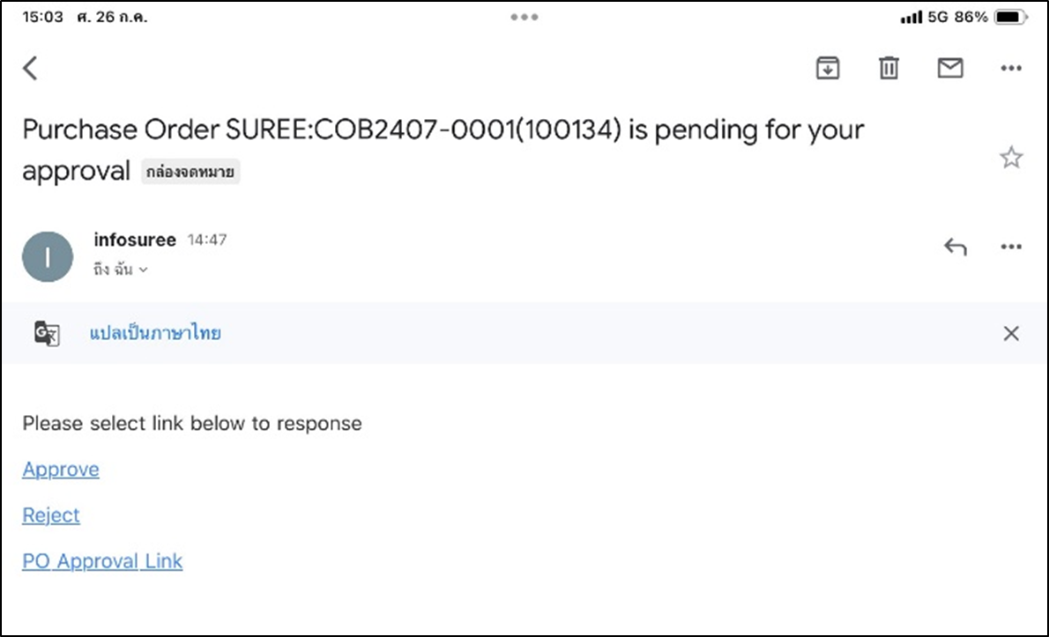
เมื่อตรวจสอบเสร็จแล้ว ให้ปิดหน้าต่าง แล้วเปิด G-mail ที่ส่งมาให้อนุมัติ แล้วคลิกเลือกตัวเลือก Approve กรณี อนุมัติ หรือ Reject กรณีไม่อนุมัติ จากนั้นกดส่ง E-mail

Slide 23
วิธีการปฏิบัติงาน
การอนุมัติ PO. ทาง G-mail
(ใน COMPUTER)

Slide 24
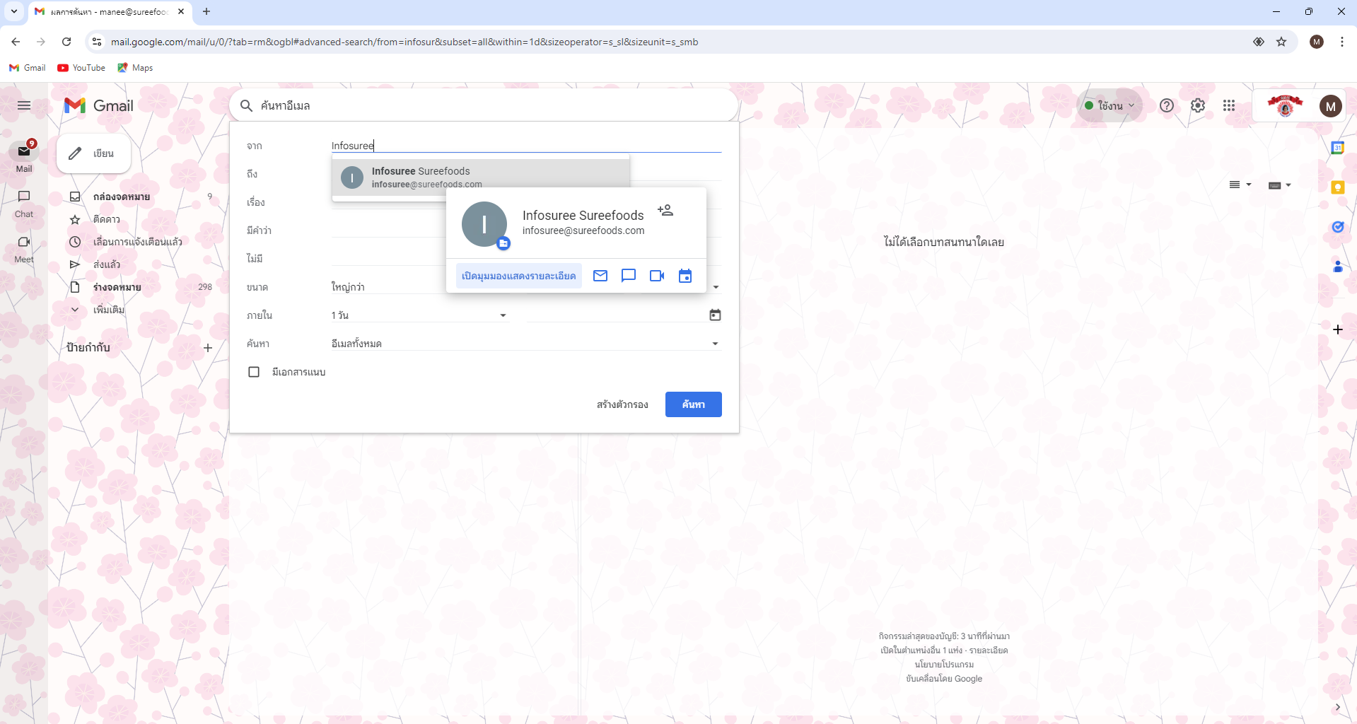
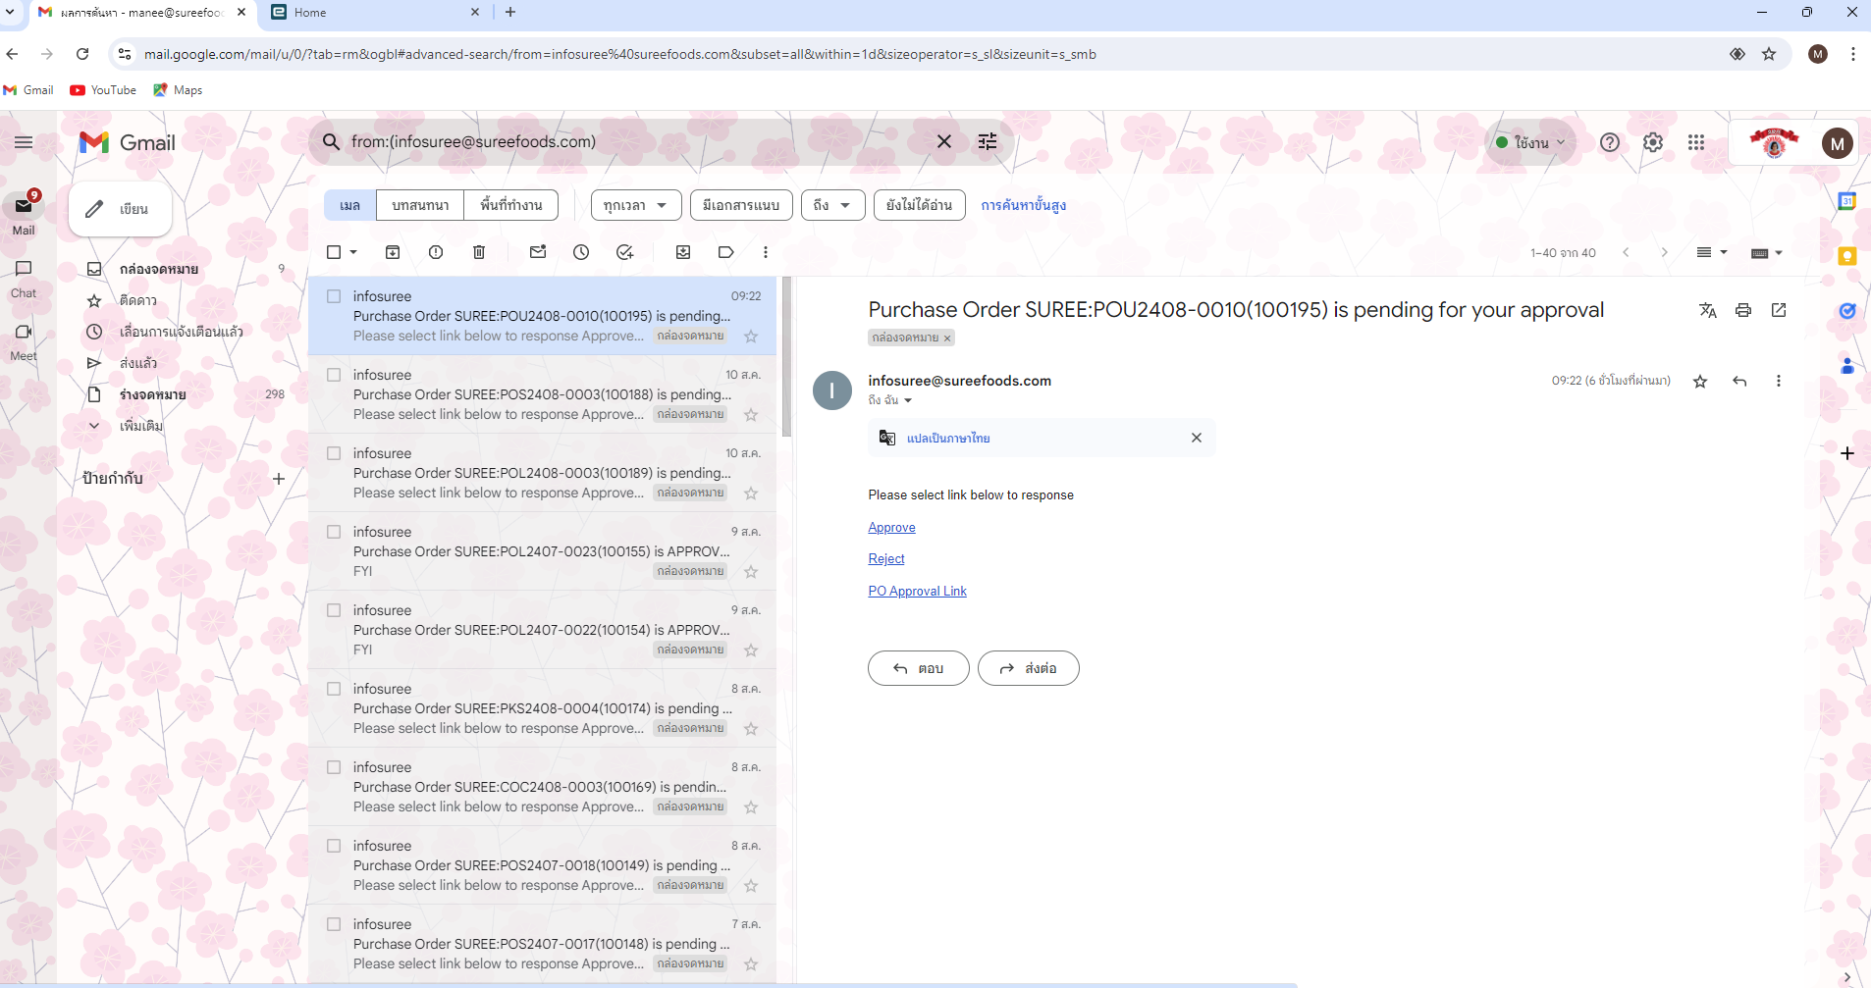
เข้า www.Googel.com แล้ว Log in เข้า G-mail ของสุรีย์
ระบบจะกรอง G-mail ที่รออนุมัติ
1
2
1. ค้นหา Gmail โดยพิมพ์ Infosuree
2. กดค้นหา

Slide 25
1
2
1. คลิกเลือก หมายเลข PO หน้าเมล์จะขึ้นรายการ PO
2. กด ที่ PO Approve Link แล้วจะเชื่อมต่อเข้าระบบ EPR

Slide 26
เข้า Log in โปรแกรม Epicor
กรอก
User Name: ………………
Password:…………………

Slide 27
เมื่อ Log in เข้าสู่ โปรแกรม Epicor แล้ว ให้คลิกที่สัญลักษณ์ เพื่อเลือกเมนู
คลิกเลือกเมนู “Purchase Order Entry” ในช่องค้นหา แล้วคลิกเลือกแถบเมนู เพื่อตรวจสอบรายละเอียดของ PO

Slide 28
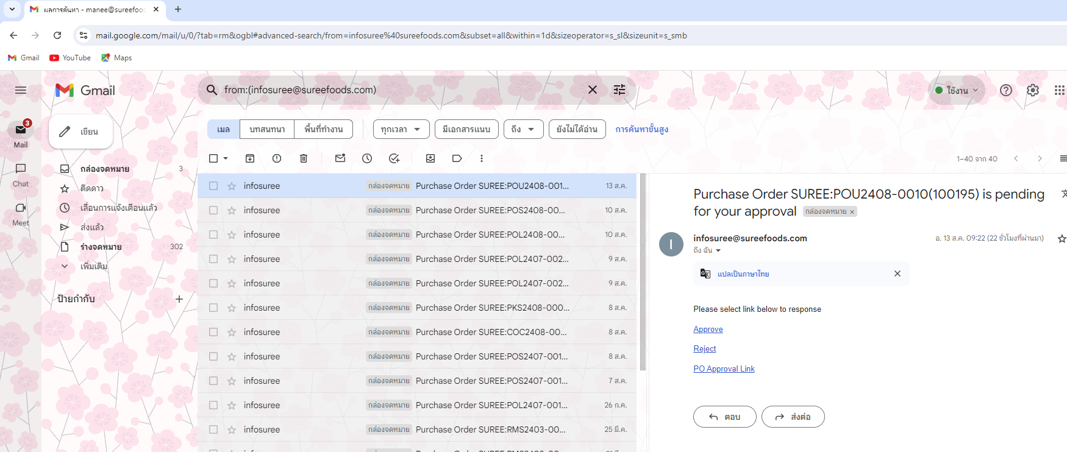
เมื่อตรวจสอบเสร็จแล้ว ให้ปิดหน้าต่าง แล้วเปิด G-mail ที่ส่งมาให้อนุมัติ แล้วคลิกเลือกตัวเลือก Approve กรณี อนุมัติ หรือ Reject กรณีไม่อนุมัติ จากนั้นกดส่ง E-mail

Slide 29
วิธีการปฏิบัติงาน
การเรียกดู Status
ของ PR และ PO

Slide 30
1
2
3
1. ดับเบิ้ลคลิกที่ไอคอนโปรแกรม Epicor UAT Environment เพื่อเข้าสู่โปรแกรม
4
2. กรอก User:
3. กรอก Password:
4. คลิกที่สัญลักษณ์ เพื่อ Login เข้าโปรแกรม

Slide 31
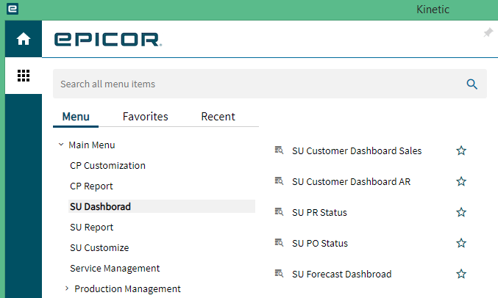
1
2
3
1. คลิกที่สัญลักษณ์ หลังจากคลิกแล้วจะปรากฏแถบเมนูของโปรแกรม
4
2. คลิกที่แถบเมนู “SU Dashborad”
3. คลิกเลือกแถบเมนู “SU PR Status” หากต้องการดูสถานะ PR
4. คลิกเลือกแถบเมนู “SU PO Status” หากต้องการดูสถานะ PO

Slide 32
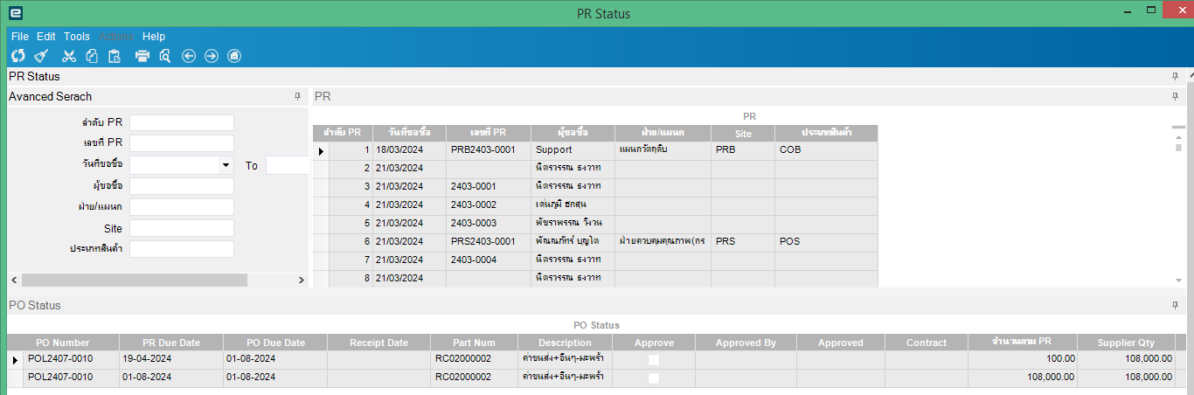
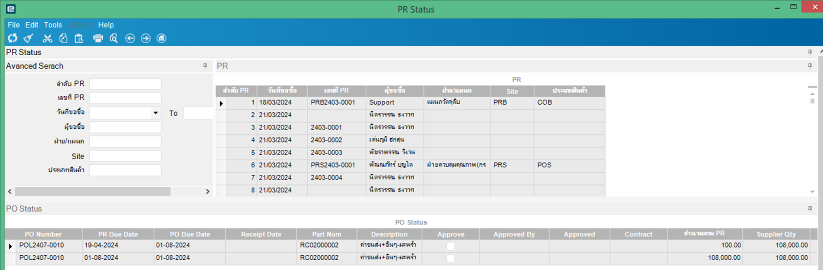
การเรียกดู Status PR
1
2
3
1. คลิกที่สัญลักษณ์ หลังจากคลิกแล้วจะปรากฏรายการ PR ทั้งหมด
2. กรอกข้อมูลเกี่ยวกับ PR ที่ต้องการค้นหา
(เพื่อการค้นหาที่ง่ายขึ้น)
3. ช่องแสดง Status การอนุมัติของ PR

Slide 33
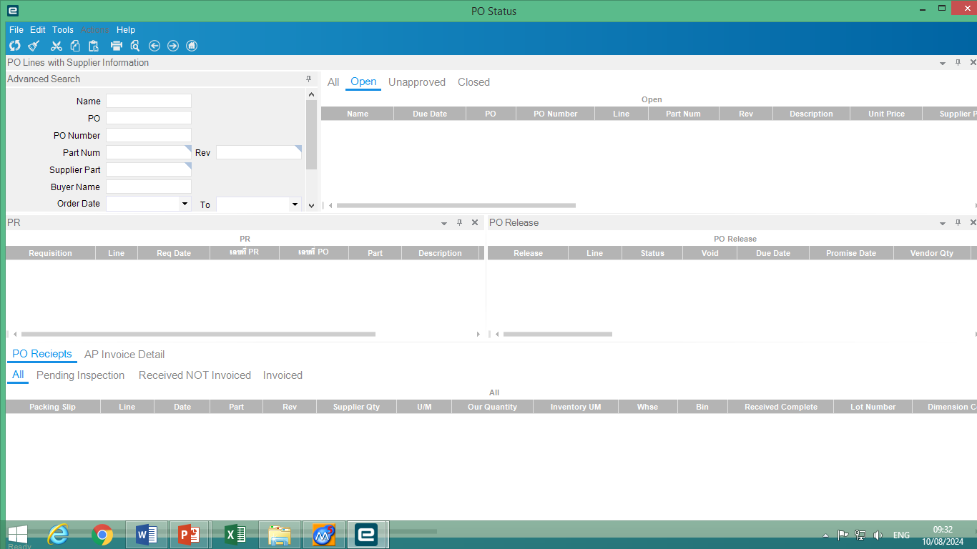
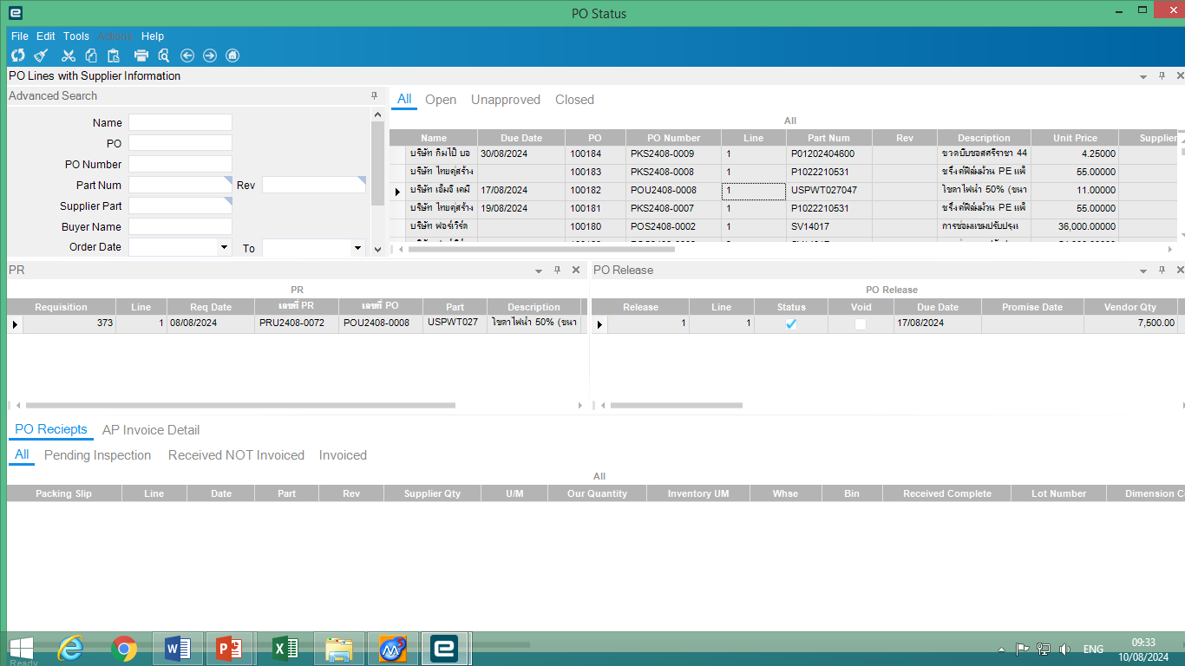
การเรียกดู Status PO
1. คลิกที่
2. คลิกที่เมนู หลังจากคลิกแล้วจะปรากฏรายการ PO ทั้งหมด
1
3
2
3. กรอกข้อมูลเกี่ยวกับ PO ที่ต้องการค้นหา (เพื่อการค้นหาที่ง่ายขึ้น)

Slide 34
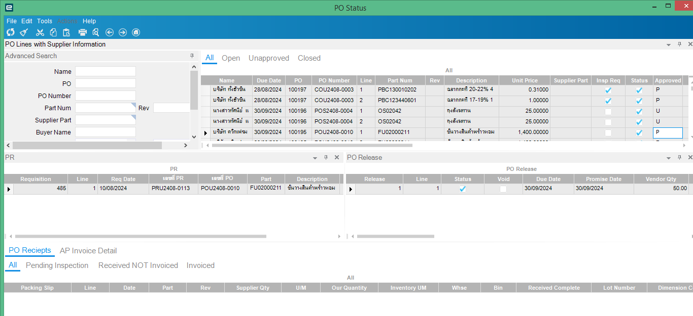
Status P คือ อยู่ระหว่างรอผู้อนุมัติเปิดดู และรอการอนุมัติ
Status “P”

Slide 35
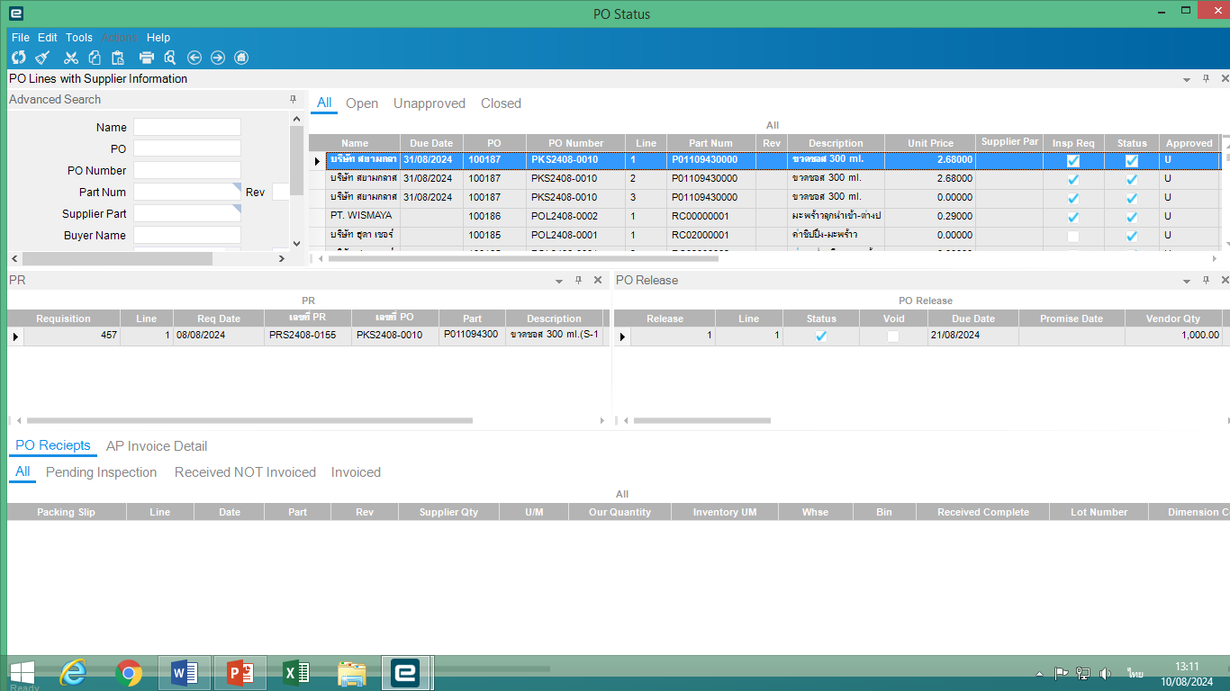
Status U คือ ผู้อนุมัติเปิดดูแล้วอยู่ระหว่างรอการอนุมัติ
Status “U”

Slide 36
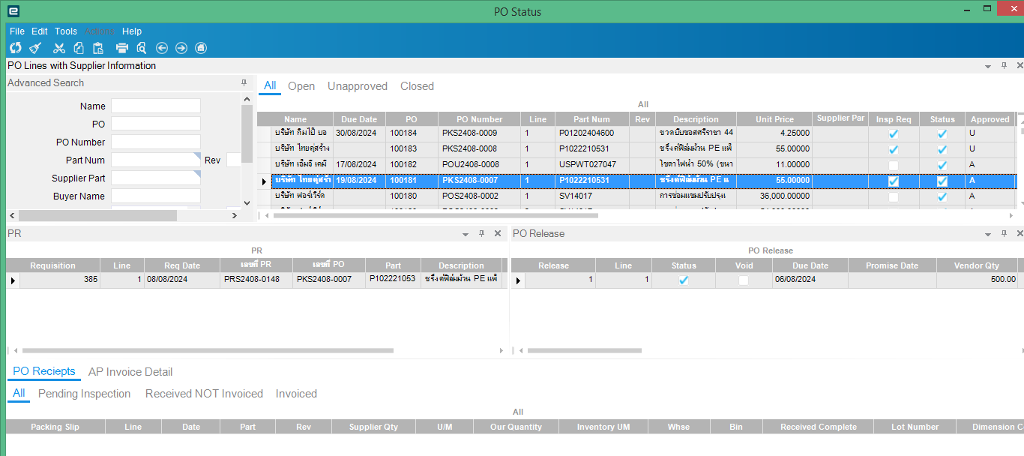
Status A คือ PO ได้รับการอนุมัติแล้ว
Status “A”
ข้อมูลการแจ้งรับ หากมีข้อมูลในส่วนนี้ หมายถึงมีการแจ้งรับแล้ว

Slide 37
วิธีการปฏิบัติงาน
การเข้าดูตัวอย่าง PO
ก่อน Print

Slide 38
1
2
3
1. ดับเบิ้ลคลิกที่ไอคอนโปรแกรม Epicor UAT Environment เพื่อเข้าสู่โปรแกรม
4
2. กรอก User:
3. กรอก Password:
4. คลิกที่สัญลักษณ์ เพื่อ Login เข้าโปรแกรม

Slide 39
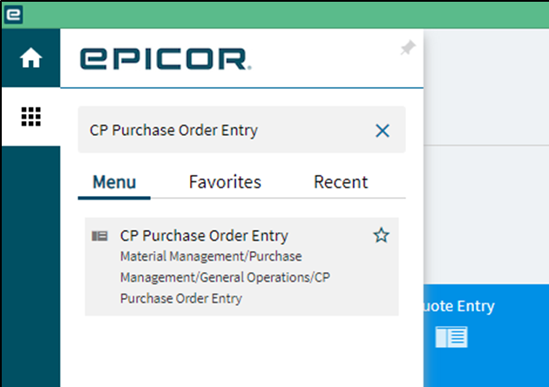
1
2
3
1. คลิกที่สัญลักษณ์ หลังจากคลิกแล้วจะปรากฏแถบเมนูของโปรแกรม
2. กรอกชื่อแถบเมนู “CP Purchase Order Entry”
3. คลิกเลือกแถบเมนู “CP Purchase Order Entry”
ที่จะปรากฏขึ้นมาในระหว่างคีย์ค้นหาในข้อ 2

Slide 40
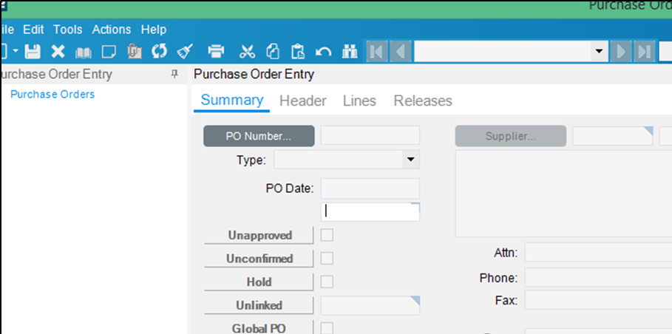
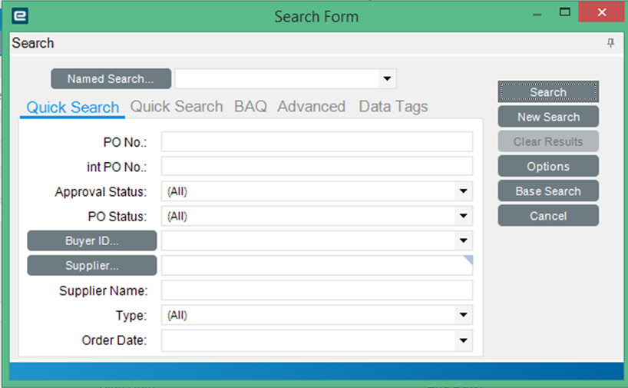
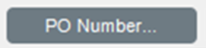

3
1
2
1. คลิกที่เมนู
เพื่อเข้าค้นหา PO ที่ต้องการดูตัวอย่างก่อนพิมพ์
2. กรณีที่ทราบเลข PO ที่ต้องการดูตัวอย่าง
3. กรณีที่ไม่ทราบเลขที่ PO ที่ต้องการดูตัวอย่างก่อนพิมพ์
ให้คลิกที่เมนู

Slide 41
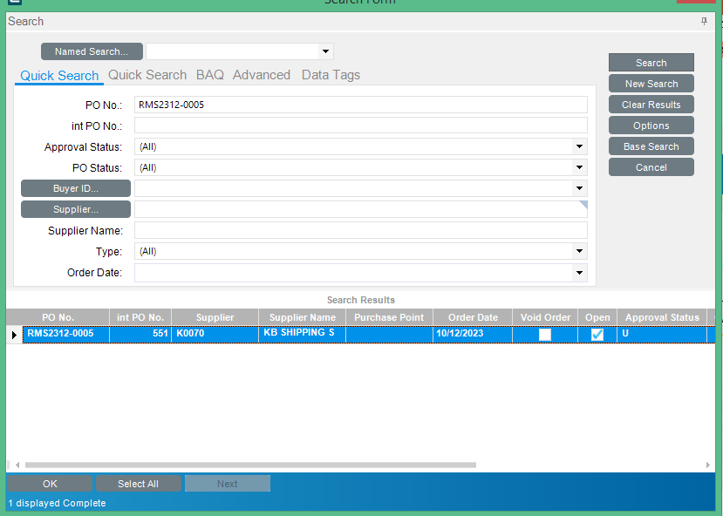
กรณีที่ทราบเลขที่ PO
2
1. กรอกเลขที่ PO ที่ต้องการ
2. คลิกที่เมนู
1
3. คลิกเลือกที่แถบเลขที่ PO ที่ต้องการ
4. คลิก OK
3
4

Slide 42
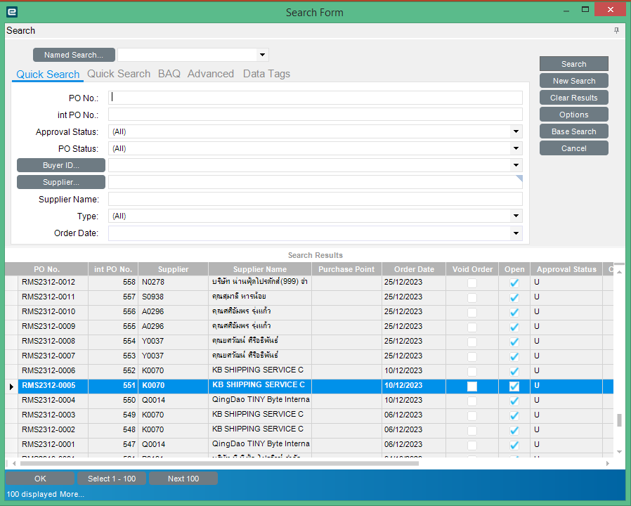
กรณีที่ไม่ทราบเลขที่ PO
1. คลิกเลือกที่แถบเลขที่ PO ที่ต้องการ
2. คลิก OK
1
2

Slide 43
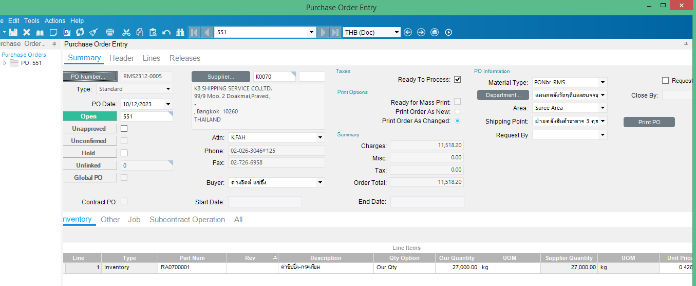
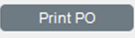
1
1. จะปรากฏหน้าต่างแสดงรายละเอียดต่างๆ ใน PO ที่เลือก ให้คลิกที่เมนู

Slide 44
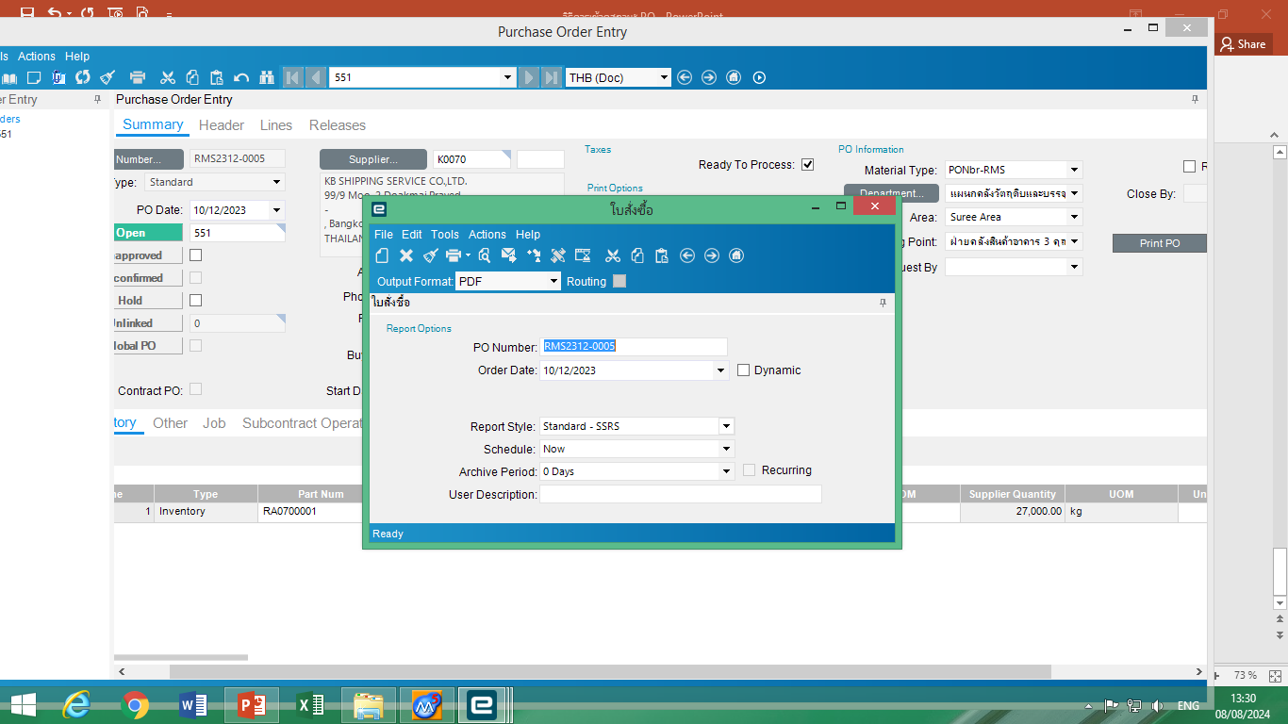
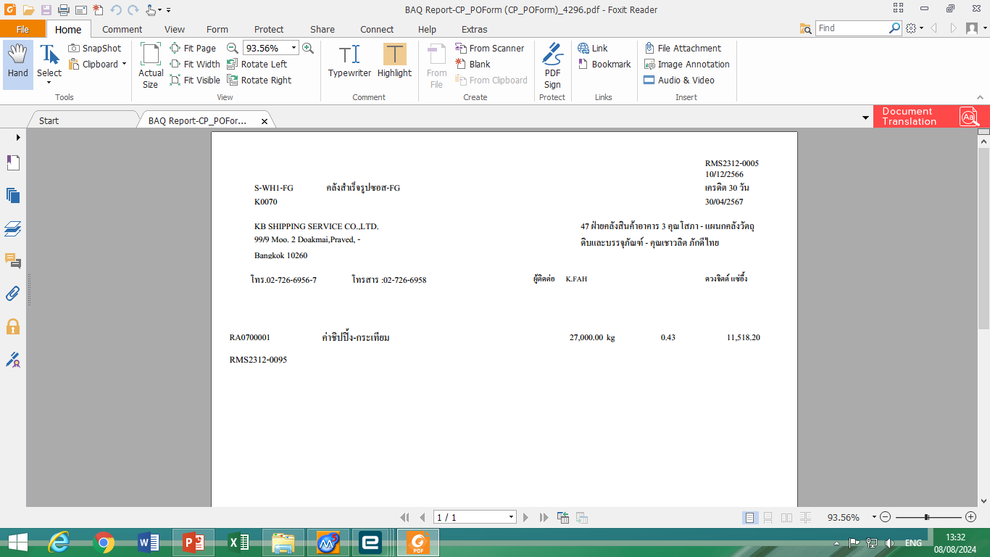

จะปรากฏหน้าต่างตัวอย่างก่อนพิมพ์ ให้ตรวจสอบรายละเอียด (ไฟล์ PDF)
1
1. คลิกที่เมนู เพื่อดูตัวอย่างก่อนพิมพ์

